Slide 1
福音主日证道
新加坡 彩虹之家 基督教会

Slide 2
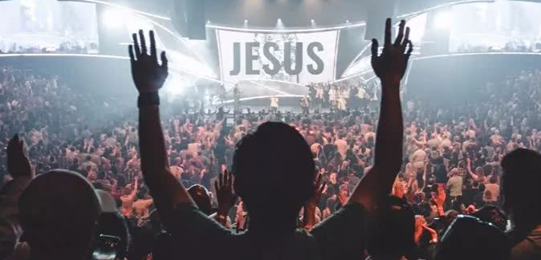

Slide 3
敬拜

Slide 4
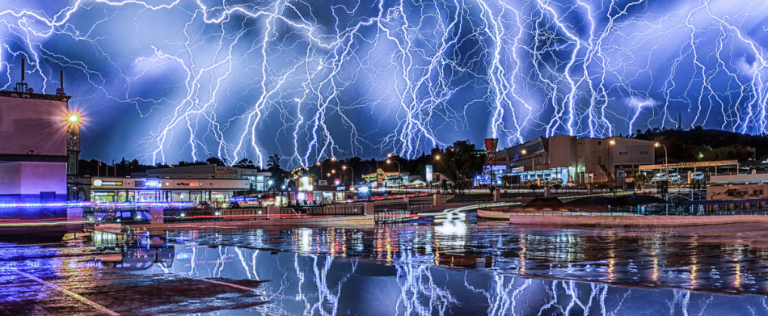
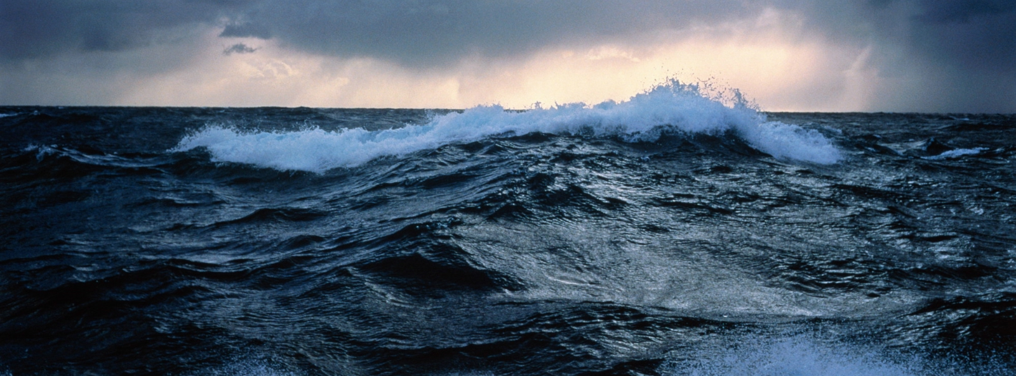

Slide 5
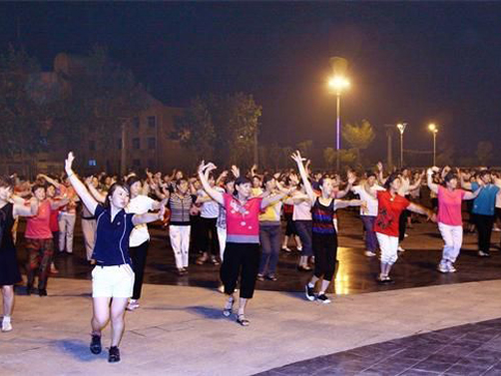
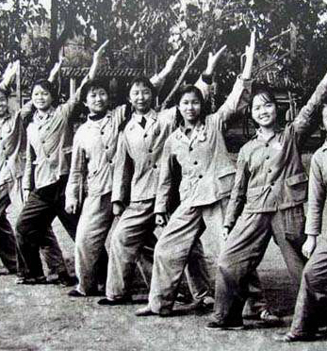

Slide 6
偶像

Slide 8
三大特点
有力
恒常
不及

Slide 9
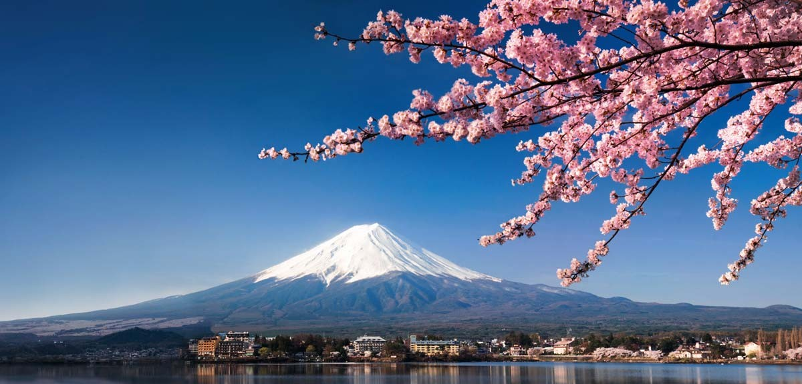

Slide 10
拜金主义

Slide 11
专业化

Slide 12
反观人生
力薄
无常
有限

Slide 13
何枝可依？

Slide 14
如何为 不可知不可控的人生 选择正确的方向？

Slide 15
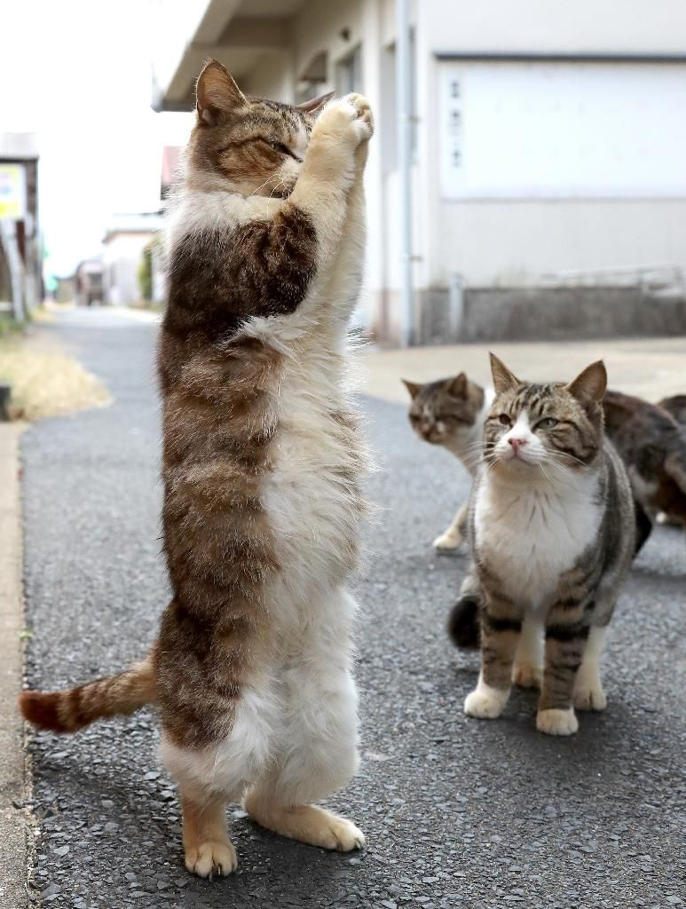

Slide 16
从何而来？

Slide 17
生存的本能？

Slide 18
人择原理

Slide 19
人生基本矛盾 无限的意念 VS 有限的能力

Slide 20
佛家解决方案
观自在菩萨，行深般若波罗蜜多时，照见五蕴皆空，度一切苦厄, 舍利子, 色不异空, 空不异色, 色即是空, 空即是色, 受想行识, 亦复如是, 舍利子, 是诸法空相, 不生不灭, 不垢不净, 不增不减, 是故空中无色, 无受想行识, 无眼耳鼻舌身意, 无色声香味触法, 无眼界, 乃至无意识界, 无无明, 亦无无明尽, 乃至无老死, 亦无老死尽,无苦集灭道, 无智亦无得, 以无所得故, 菩提萨埵(duǒ), 依般若波罗蜜多故, 心无罣碍( guà ài ),无罣碍, 故无有恐怖, 远离颠倒梦想, 究竟涅盘, 三世诸佛, 依般若波罗蜜多故, 得阿耨多罗三藐三菩提, 故知般若波罗蜜多,是大神咒, 是大明咒, 是无上咒, 是无等等咒, 能除一切苦, 真实不虚, 故说般若波罗蜜多咒, 即说咒曰, 揭谛揭谛 波罗揭谛 波罗僧揭谛 菩提萨婆诃。

Slide 21
无限从何而来？

Slide 22
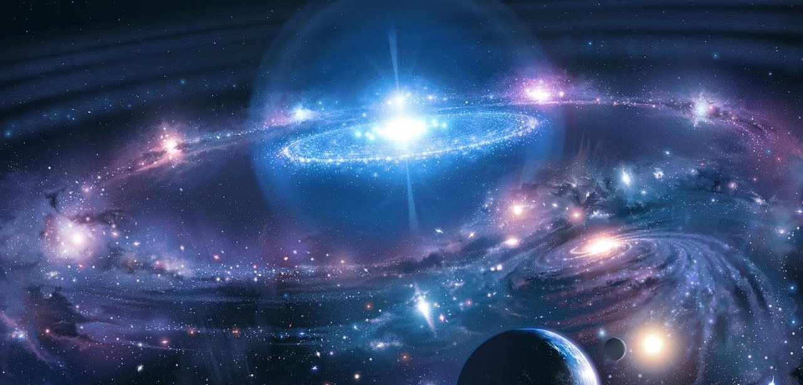

Slide 23
【创1:27】 神就照着自己的形像造人，乃是照着他的形像造男造女。

Slide 24
奥卡姆剃刀？

Slide 26
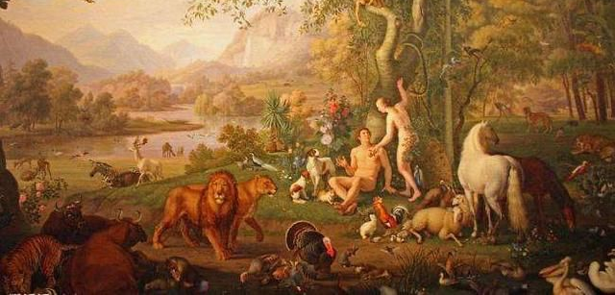

Slide 27
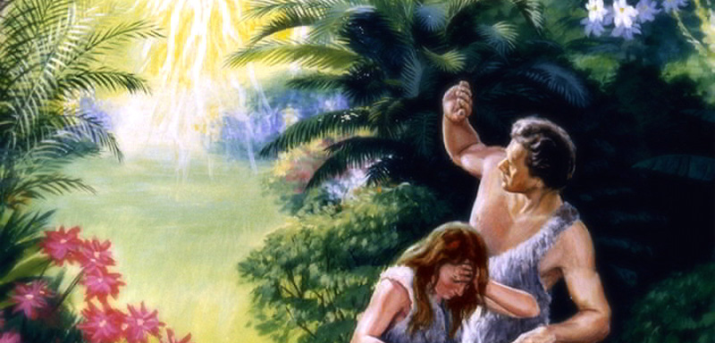

Slide 28
【罗6:23】因为罪的工价乃是死……

Slide 29
神
公义
慈爱

Slide 30
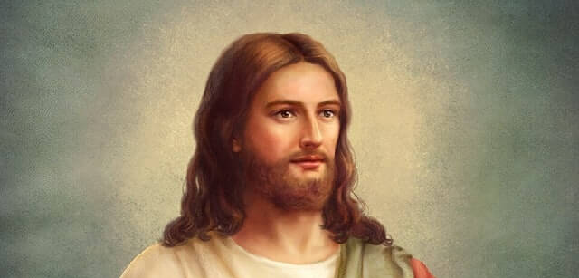

Slide 31
【约14:6】耶稣说：“我就是道路、真理、生命；若不藉着我，没有人能到父那里去。

Slide 32
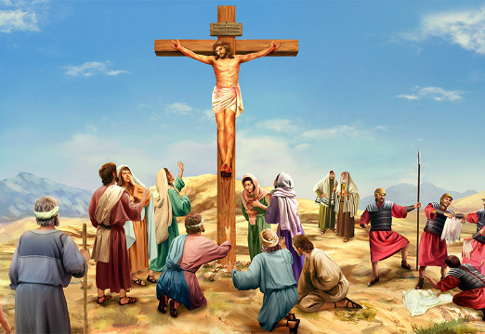

Slide 33
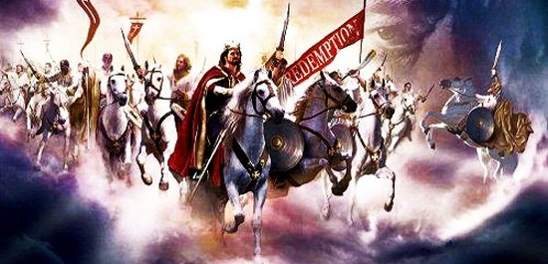

Slide 34
“你讲的好可怕！但这与我何干？”

Slide 35
为下一阶段做准备

Slide 37
【来9:27】按着定命，人人都有一死，死后且有审判。

Slide 38
人固有一死
“死去元知万事空”？
【来9:27】按着定命，人人都有一死，死后且有审判。

Slide 39
人生阶段
行动期
发展期

Slide 41
三不朽
立功
立言
立德

Slide 42
人生苦短
及时行乐
及时拼搏
及时忠孝
及时找到Inner Peace
…………

Slide 43
我还年轻……

Slide 44
人生最刺激的事情就在于 未知

Slide 45
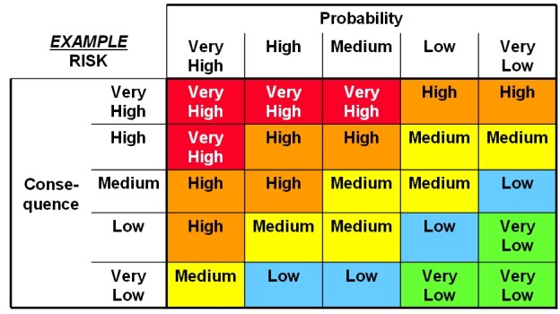

Slide 46
车到山前必有路（kēng） 桥到船头自然直（chén）

Slide 47
你应该开始思考，认识关于神的事情

Slide 49
Never reach the point where you realize you HAD one chance……

Slide 50
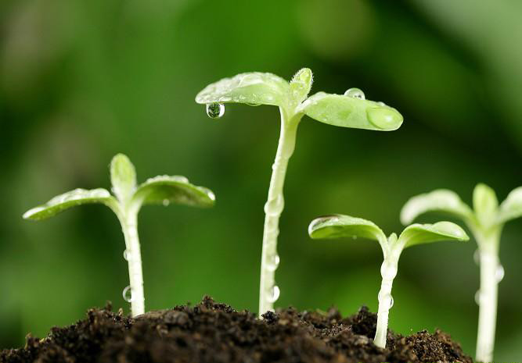

Slide 51
从明天起，做一个幸福的人 读经、祷告，认识天父 从明天起，关心生命和灵魂 我有属天生命，面朝恩主，春暖花开 从明天起，和每一位肢体交通 告诉他们我的幸福 那幸福的圣灵告诉我的 我将告诉每一个人 给每一段路每一道坎立一个恩典的记号 新朋友，我也为你祝福 愿你有一个荣耀的人生 愿你有寻求终得满足 愿你在永世获得幸福 我只愿面朝恩主，春暖花开

